Slide 1
BLOG SİTESİ
Muhammed Talha DEMİRTAS
Burak DEMİR
Ömer Faruk ÖNCEL
Ahmet AKAY

Slide 2
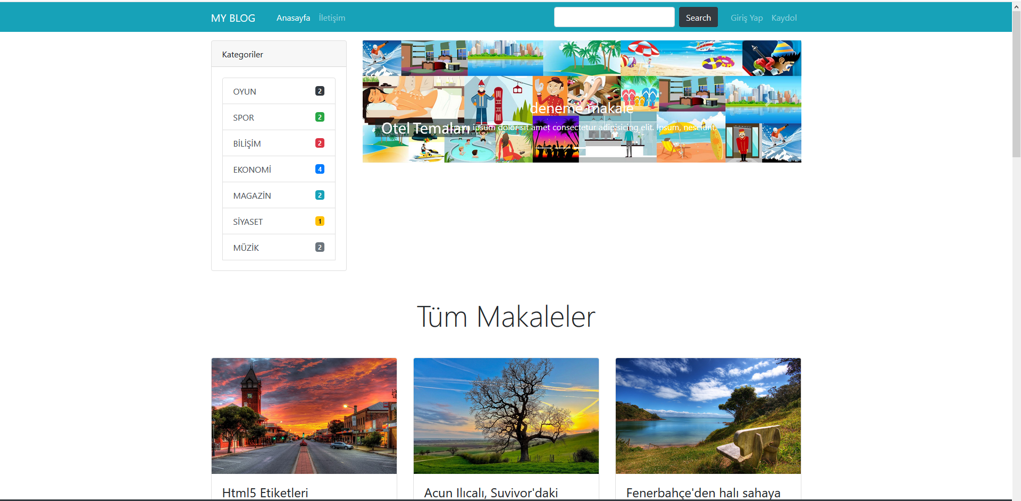

Slide 3
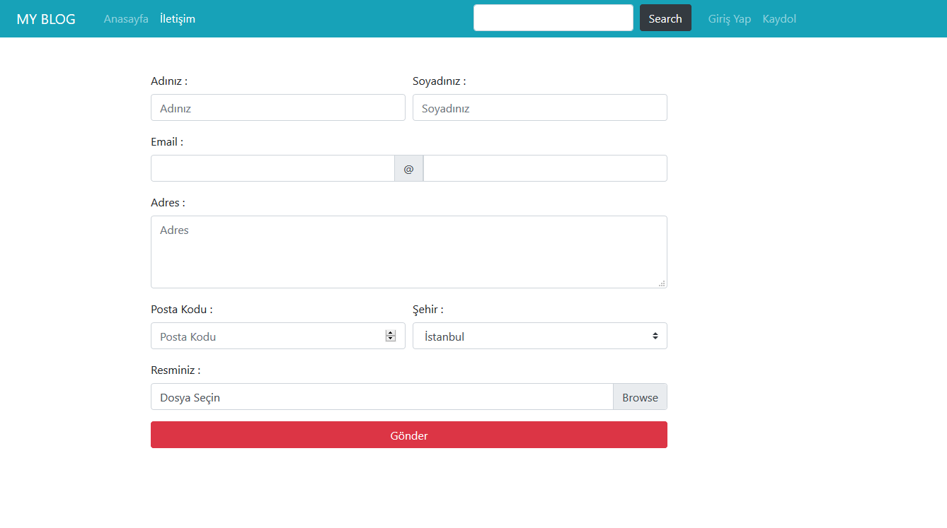

Slide 4


Slide 5
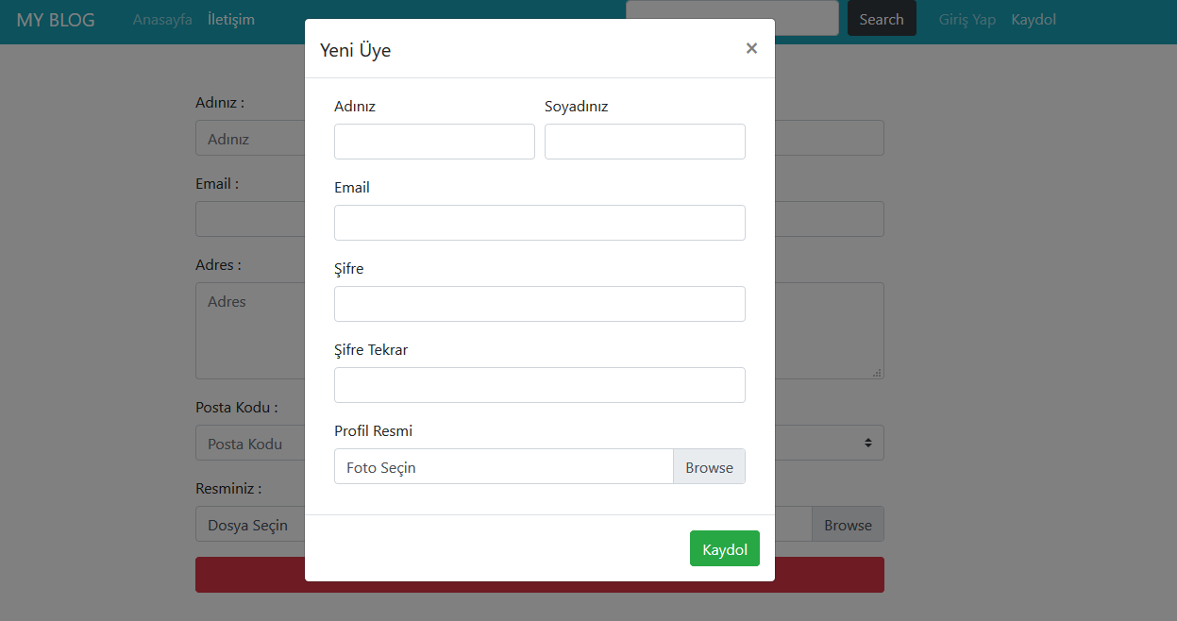

Slide 6
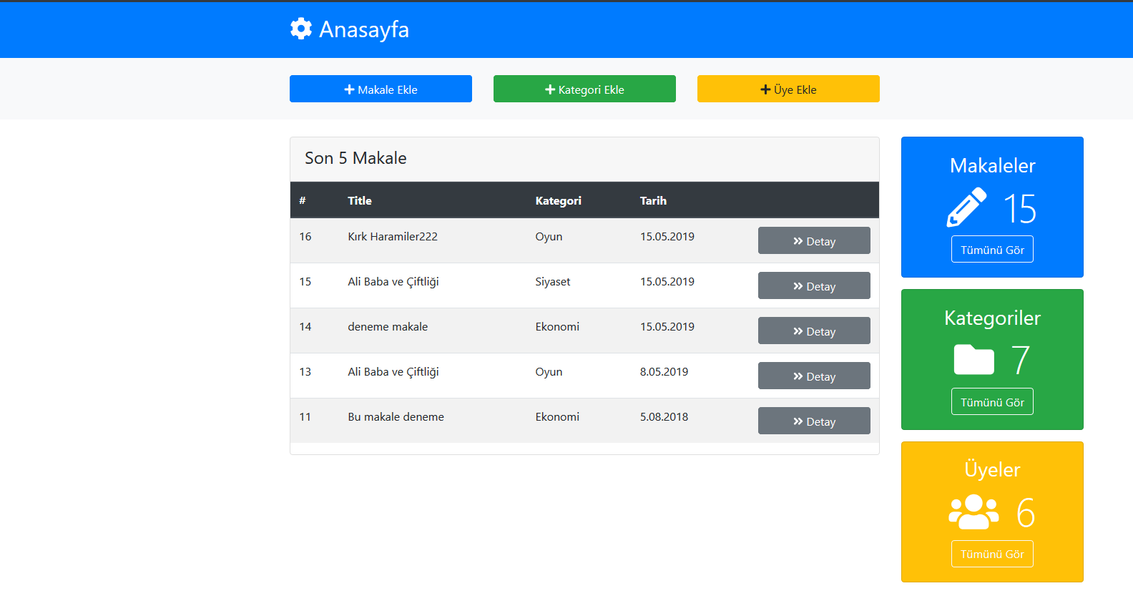

Slide 7
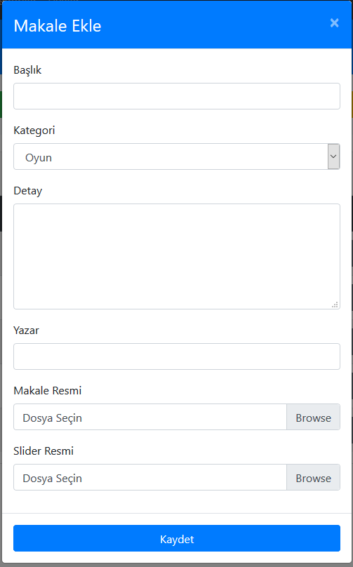

Slide 8
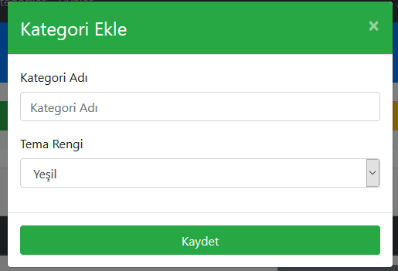

Slide 9
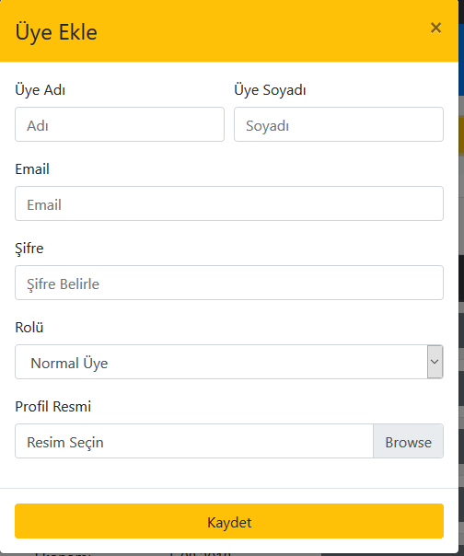

Slide 10
